Slide 1
多边形布尔运算平台
学号：2014213501
姓名：贾晨

Slide 2
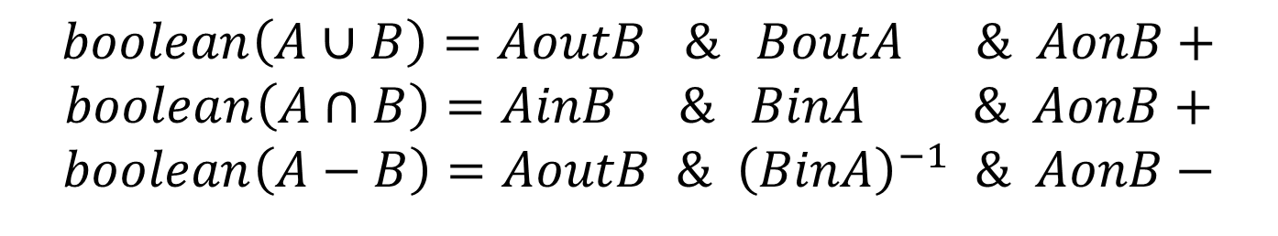
工作基础
一般多边形定义及限制
  平面简单多边形：一个顶点刚好是两条边端点、线段条数大于2···
  内外环：内环不能单独存在，内环必须在外环内部···
  区域：有且仅有一个外环，环与环间相交部分只能是端点···
  一般多边形：至少有一个区域，区域间相交部分只能是端点···
  ······
布尔运算公式

Slide 3
工作基础
参考文献
[Berberich2002a]18. Eric Berberich, Arno Eigenwillig, Michael Hemmer, Susan Hert, Kurt Mehlhorn, Elmar Schömer. A Computational Basis for Conic Arcs and Boolean Operations on Conic Polygons. Lecture Notes in Computer Science 2002, 2461:174-186.
（注：此文章主要研究的是关于圆锥曲线的数学问题，布尔运算方法使用的是上页中所述公式，但描述较为粗略。故在此论文基础上添加了大量个人想法。）

Slide 4
完成工作
实现平台功能
  合法性检查；
  布尔运算：A∪B、A∩B、A-B、B-A。
完成文档编写
  用户手册
  结果文档
  开发技术文档
  算法原理文档

Slide 5
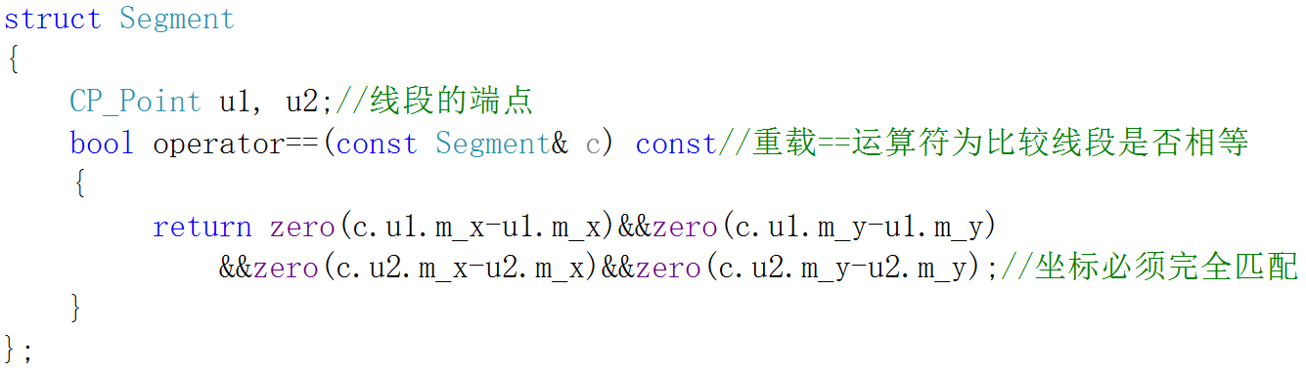
程序实现
数据结构
  线段结构：
  边集合：

Slide 6
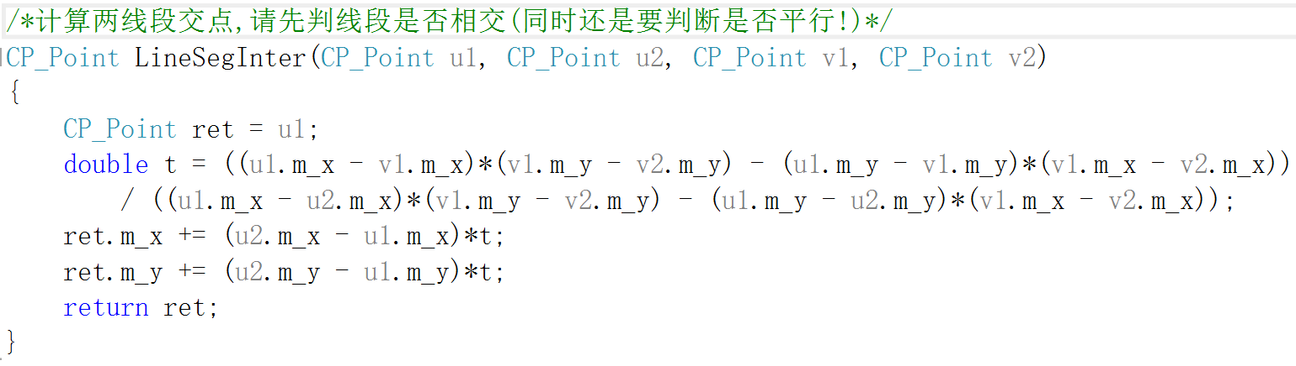
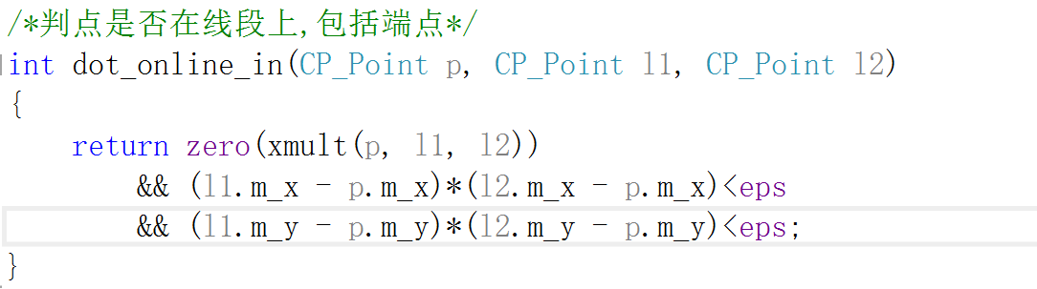
程序实现
预备知识
  计算两线段交点
  判断点是否在线段上

Slide 7
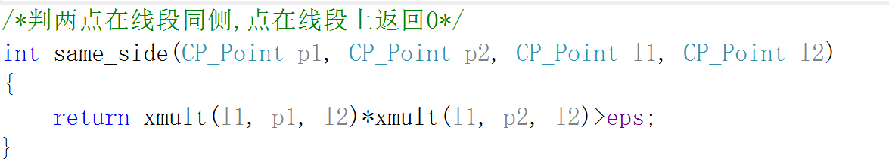
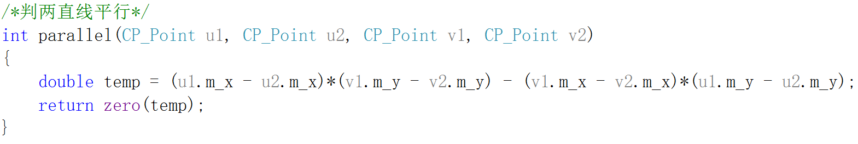
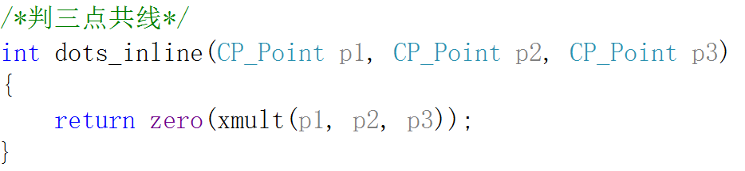
程序实现
预备知识
  判断两点是否在线段同侧
  判断两直线是否平行
  判断三点是否共线

Slide 8
程序实现
预备知识
  判断点是否在多边形内部（射线法）
  从点向左引出的射线与多边形的交点个数：
  —偶数：点在多边形外
  —奇数：点在多边形内
  特殊情况：
  ① 点在多边形某条边上；
  ② 多边形的水平边不考虑；
  ③ 与多边形顶点相交时。
  判断线段是否在多边形内部
  使用射线法判断线段中点是否在多边形内部

Slide 9
程序实现
合法性检查
  检查如下合法性
  ① 环中顶点个数大于2，外环逆时针，内环顺时针；
  ② 环中任意两条边不能有除端点外的其它顶点；
  ③ 多边形的一个区域中，内环必须在该区域的外环的内部；
  ④ 多边形的一个区域中，内环之间不能相互包含；
  ⑤ 多边形的一个区域中，内环间相交部分只能是端点；
  ⑥ 同一个多边形中，不同区域间的相交部分只能是端点。

Slide 10
程序实现
合法性检查
  检查流程及算法简介
  对所有环，判断顶点个数是否大于2，判断是否符合顺/逆时针序（使用凸顶点）
  ↓
  检查同一多边形中所有边两两之间有无除端点外的其它交点
  ↓
  判断同一区域内环是否在该区域外环中（判断内环所有边中点是否在外环中）
  ↓
  判断同一区域内环间是否存在包含关系（判断内环所有边中点是否在其它内环中）
  ↓
  判断同一多边形区域间是否存在包含关系（判断区域外环所有边中点是否在其它区域中）

Slide 11
程序实现
布尔运算
  布尔运算的流程如下：
  求多边形A与B的所有交点，并添加到多边形结构中（AddNodes()）
  ↓
  使用布尔运算公式得到A、B中所有属于A bool B结果的边（ABEdge）
  ↓
  将边集合ABEdge中的边构造成为多边形结构（ConstructPolygon()）
  将边集合构造成多边形结构的算法：
  ① 按照首端点x坐标升序对所有边排序;
  ② 从第一条边出发，寻找能与它相连的边并连接，同时将边从ABEdge中删除;
  ③ 不断循环步骤②，直至形成一个环；
  ④ 构造环时需记录外围顶点，根据这些顶点坐标判断下个环是内环/外环；
  ⑤ 不断循环上述步骤，直至ABEdge为空。

Slide 12
程序亮点
容差设计
为了避免浮点型数据存储和计算过程中的误差，不使用“==”而使用 如下方式判等：
用户体验
有时布尔运算结果中会出现一些看起来像是一条线段的环，这是因为两条边距离太近所致。为了避免这种用户体验不好的情况，在构建运算结果多边形的同时做检测，若检测到这种环就将其从多边形中删除：

Slide 13
程序分析
时间复杂度分析
  合法性检查：
  需要遍历所有的边对，所以时间复杂度为O(V²)
  布尔运算：
  需要遍历所有的边对，所以时间复杂度为O(V²)

Slide 14
END
谢谢！

